Slide 1
CE GUST!
ae scuvierte dal Siôr Gust
MANUELA ELLERO
Percors sul gust cu la sezion “grancj”.
Scuele de infanzie di Dedeà.

Slide 2
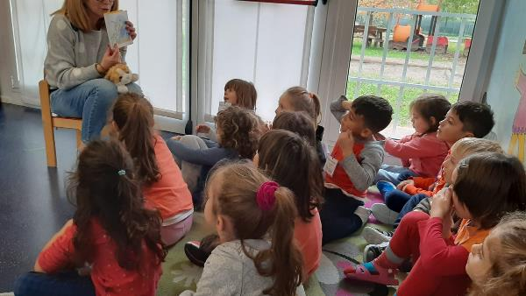
Leture: Gjatut al à fam

Slide 3
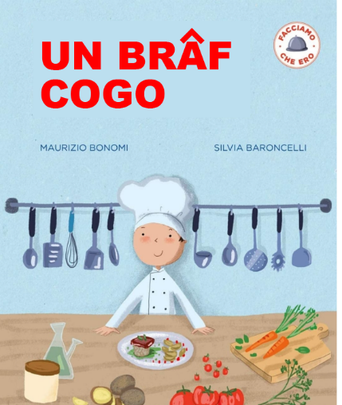
Leture: Un brâf cogo
Jessi un brâf cogo no je une robe par ducj. A coventin curiositât, fantasie e ancje tante pazience. A son tancj imprescj di doprâ ben e cun atenzion. E po tu âs di cognossi tancj ingredients, savê dulà cjatâju e ben si intint… savê cemût cusinâju!
Essere un bravo cuoco non è una cosa da tutti. Servono curiosità, fantasia e anche tanta pazienza. Ci sono molti strumenti da usare bene e con attenzione. E poi devi conoscere tanti ingredienti, sapere dove trovarli e ovviamente... come cucinarli!

Slide 4
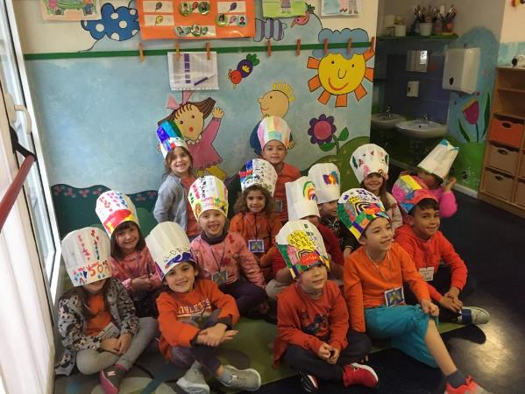
Fâs plui biel il to cjapiel di cogo.

Slide 5
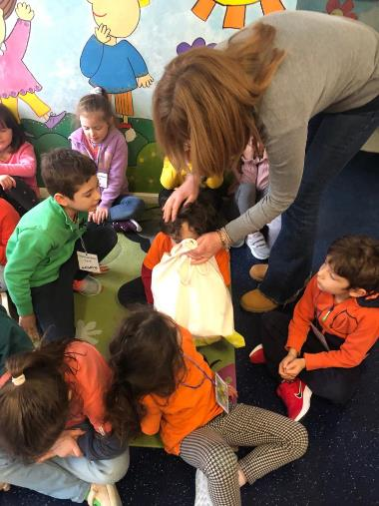
Pipinot di nêf
A voi sierâts nase e induvine cun ce che si lavore vuê… oltri che al Siôr Gust o domandìn un jutori ancje al Siôr Olfat!
A occhi chiusi annusa ed indovina con che cosa si lavora oggi... oltre al Sig. Gusto chiediamo aiuto anche al Sig. Olfatto!

Slide 6
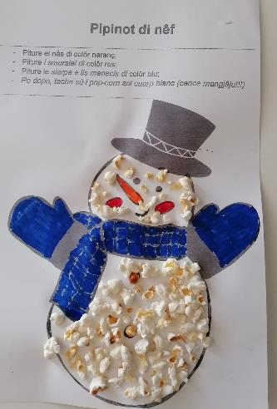
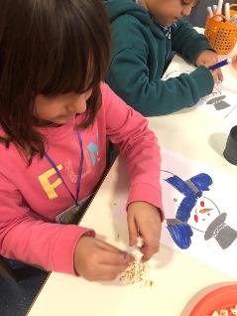
Tache sù i pop corn (“lis sioris”) tal pipinot di nêf.

Slide 7
Schede didatiche: cun ce puedio mangjâlu?
Nine e je un tic maleducade, soredut a taule. Il pari di Nine nol cjate nuie di miôr che domandâi: «E se la regjine di Ingletiere ti invidàs a Buckingham Palace, ce fasaressistu?» Nine no rive nancje a rispuindi che: DLING-DLONG! Un mes de regjine cun tant di trombete al jentre tal tinel e al dîs che Nine e je invidade a cene li de regjine! Su la taule devant di jê une infinitât di pirons, curtìs e sedons che no sa cemût doprâ! Ae fin e convinçarà dute la cort che si pues mangjâ ancje cu lis mans!
Nina è un po’ maleducata, soprattutto a tavola, Il papà di Nina non trova di meglio che chiederle: “E se la regina d’Inghilterra t’invitasse a Buckingham Palace, che cosa faresti?”. Nina non fa in tempo a rispondere che: DLING-DLONG! Un messo della regina con tanto di trombetta entra in salotto e annuncia che Nina è invitata a cena dalla regina! A tavola davanti a lei un’infinità di forchette, coltelli e cucchiai che non sa come usare! Alla fine convincerà tutta la corte che si puo’ mangiare anche con le mani!

Slide 8
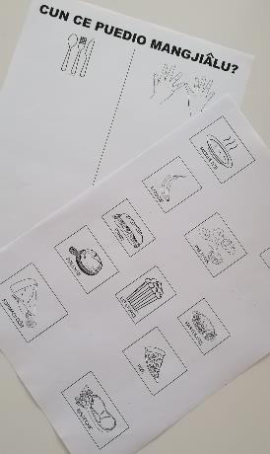
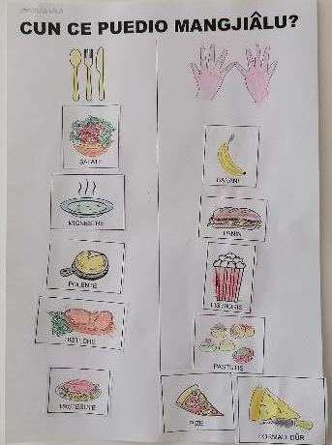
Cu lis mans o cu lis possadis?

Slide 9
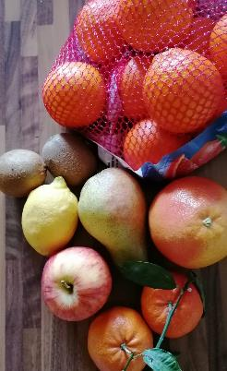
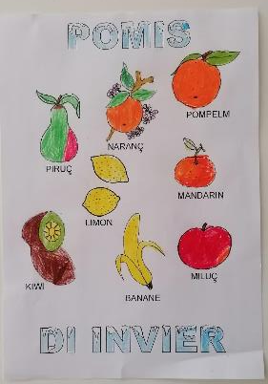
Pomis di Invier
Cualis sono?
Cemût si clamino? Ce colôrs àno?

Slide 10
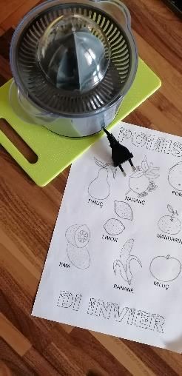
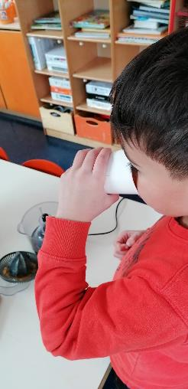
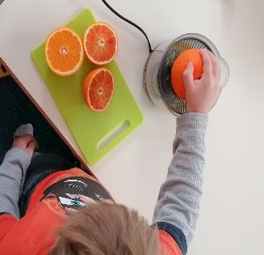
Fasìn il struc
di naranç.

Slide 11
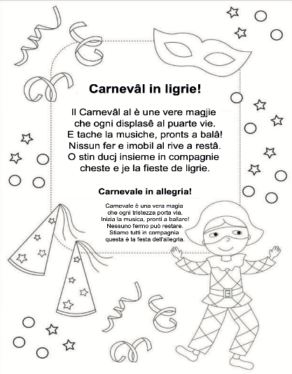
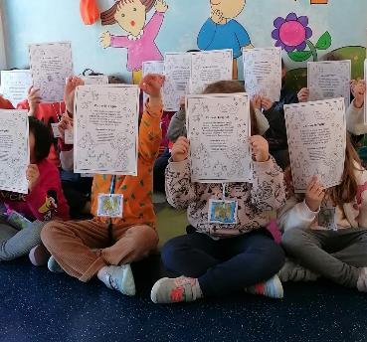
Poesie “Carnevâl in ligrie”

Slide 12
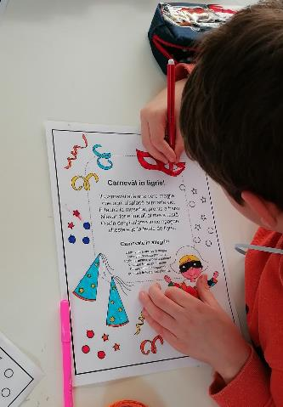
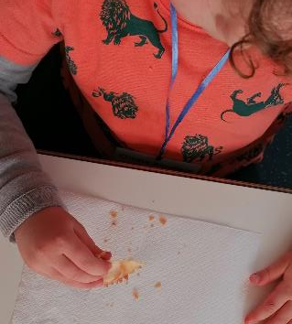
Cun degustazion di crostui.

Slide 13
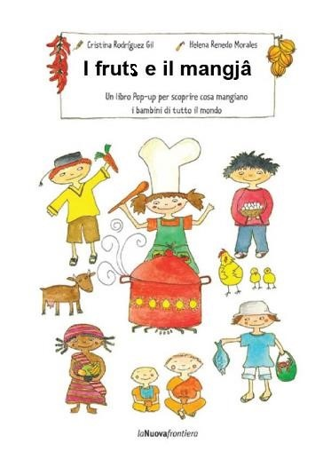
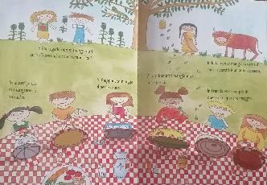
Leture: I fruts e il mangjâ
Scomençant des qualitâts diferentis di mangjative che a mangjin i fruts dal mont, si sin fermâts a resonâ su lis diviersis cualitâts di pan.
Partendo dai vari tipi di cibi che mangiano i bambini del mondo, ci siamo soffermati sui vari tipi di pane.

Slide 14
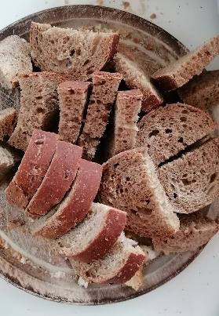
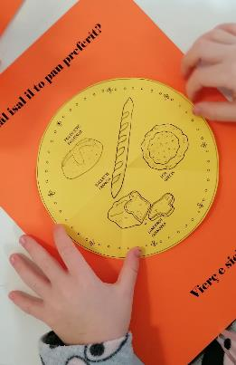
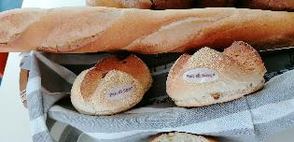
…cun degustazion di pan!

Slide 15
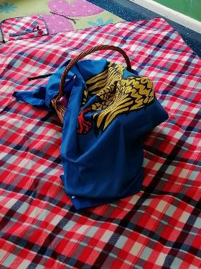
A mirinde sul prât
Ce covential par fâ une mirinde sul prât?
Cuvierte, zeut, tavaiuçs, façoletuts, sacut pes scovacis, mangjative, bevandis, …
Cosa è necessario per fare una merenda sul prato?
Coperta, cestino, tovaglioli, salviettine, sacchetto per le immondizie, cibo, bevande, ...

Slide 16
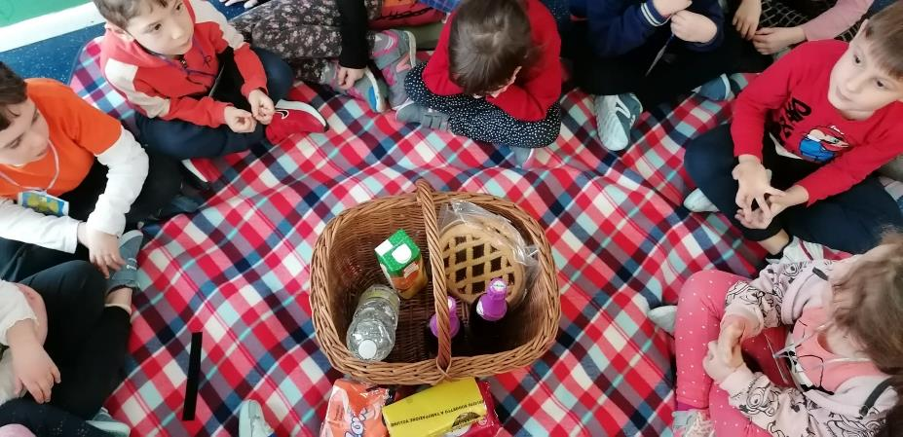

Slide 17
E cumò.... Bon pitic a ducj!!

